Slide 1

Tiếng Việt
Bài 2 – Tiết 5
Viết tin nhắn

Slide 2


1. Đọc tin nhắn và trả lời câu hỏi.

Slide 3

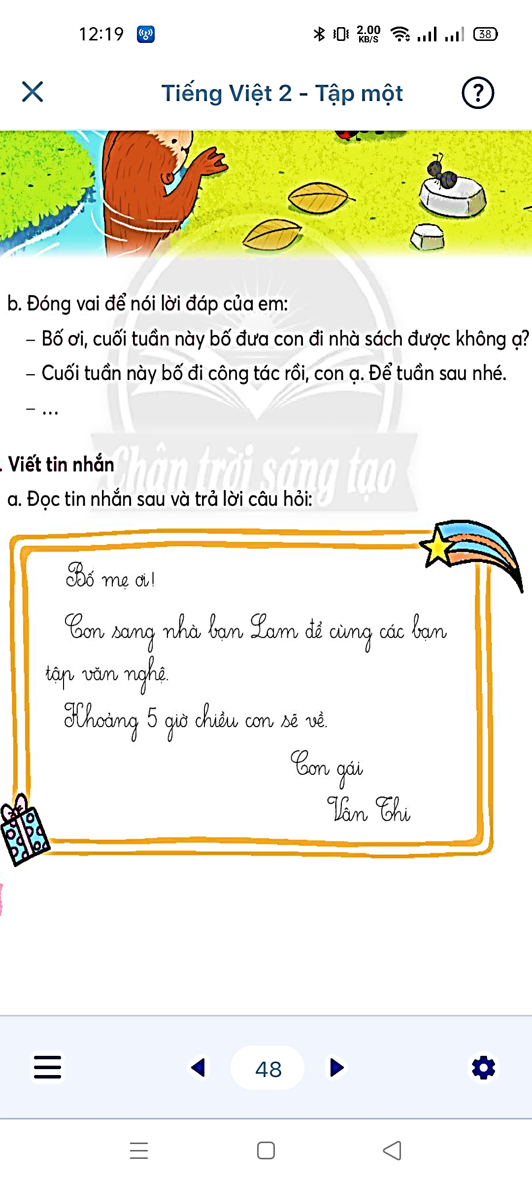




Đọc tin nhắn và trả lời câu hỏi
Thảo luận nhóm đôi
Bạn Vân Thi nhắn tin cho ai?
Bạn Vân Thị nhắn những gì?

Slide 4

Từ ngữ xưng hô:
Bố mẹ
và
con
Bạn Vân Thi nhắn cho bố mẹ
Nội dung tin nhắn
Tên của
người nhắn tin

Slide 5
2. Viết tin nhắn

Slide 6


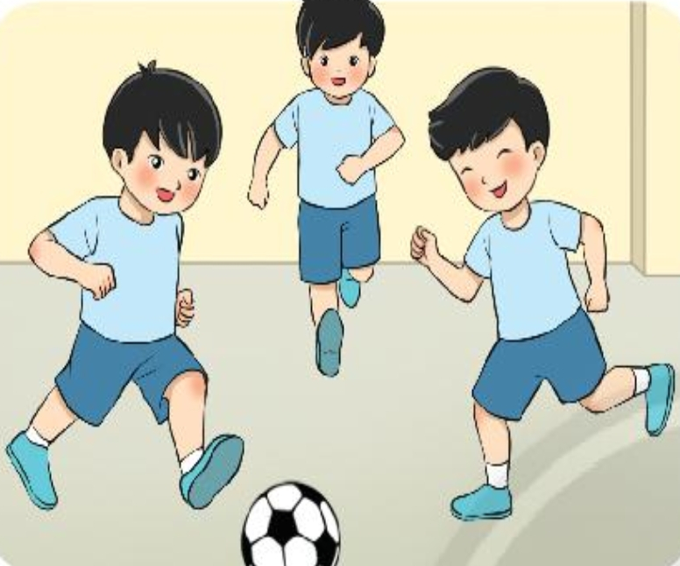
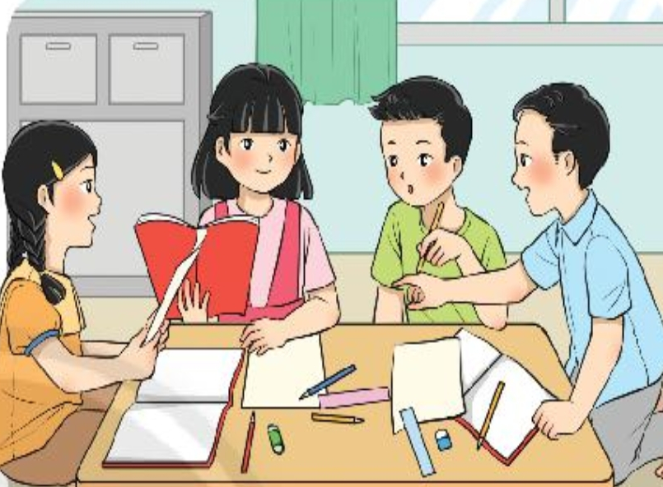


Chọn một trong hai tình huống sau rồi viết tin nhắn báo cho người thân biết:
Em viết vào
vở bài tập nhé.
Tình huống 1
Tình huống 2
Em tới trường đá bóng với mấy bạn cùng lớp.
Em tới nhà bạn để học nhóm.

Slide 7


Tình huống 1
Em tới trường đá bóng với mấy bạn cùng lớp.

Slide 8
Tình huống 2
Em tới nhà bạn để học nhóm.

Slide 9
Tạm biệt
và hẹn gặp lại.

